Slide 1
Martin Novák TF-NIRT
Semestrální práce
Vestavěné Mikroprocesorové Systémy
Ovládání otáček motoru potenciometrem

Slide 2
Použité obvody

Slide 3
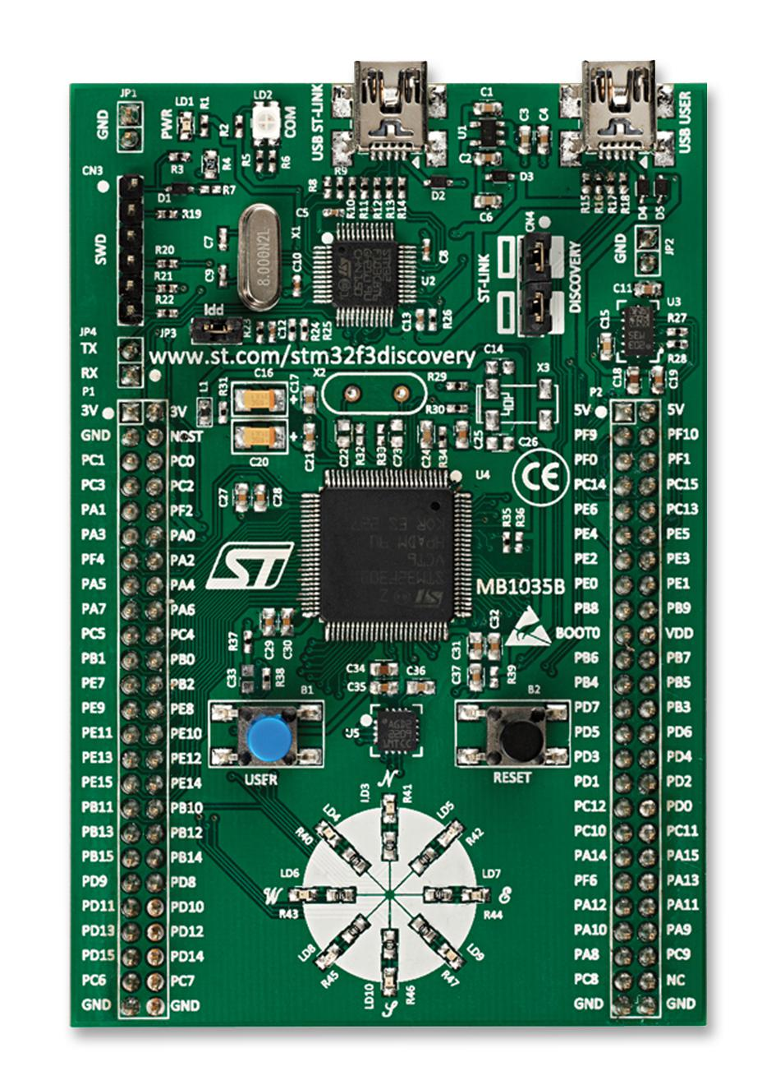
STM32F3Discovery
(STM32F303VC)
architektura | ARM Cortex M4
Digitálních I/O | 87
ADC | 4x 6/8/10/12b 39CH 0-3,6V
DAC | 2x 12b
frekvence | 72MHz
flash | 256kB
RAM | 48kB s HW paritou
User LED | 8
senzory | 3D akcelerometr, gyroskop, magnetometr
Cena | 15,75 USD
STM32F3DISCOVERY - Discovery kit with STM32F303VC MCU - STMicroelectronics
STM32F303VC - Mainstream Mixed signals MCUs Arm Cortex-M4 core with DSP and FPU, 256 Kbytes of Flash memory, 72 MHz CPU, MPU, CCM, 12-bit ADC 5 MSPS, PGA, comparators - STMicroelectronics

Slide 4
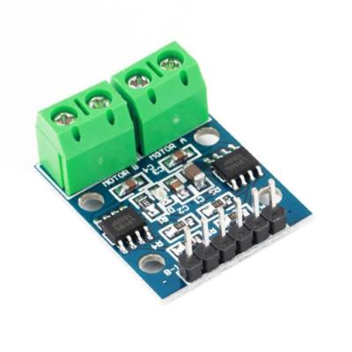
Modul H-můstek s L9110S
čip | L9110S
napětí | 2,5-12 V
max. proud | 800 mA
kanálů | 2
cena (GME.cz) | 35 Kč
GM electronic | elektronické součástky, komponenty - Modul H-můstek s L9110S

Slide 5
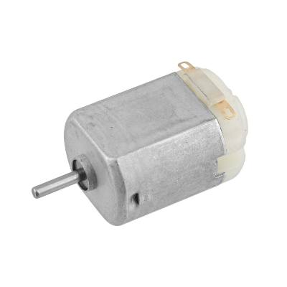
DC motor typ 130
napětí | 6 V
proud při zatížení | 250 mA
otáčky bez zátěže | 9100 ±1800 RPM
otáčky se zátěží | 4500 ±1500 RPM
cena (GME.cz) | 39 Kč
GM electronic | elektronické součástky, komponenty - DC motor typ 130 3-6V
DC Toy / Hobby Motor - 130 Size : ID 711 : $1.95 : Adafruit Industries, Unique & fun DIY electronics and kits

Slide 6
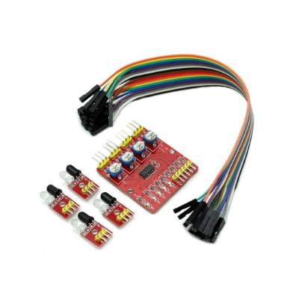
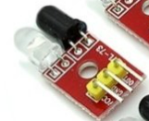
IR čidlo vzdálenosti
Použito 1 čidlo z obvodu 4 detektorů
napětí | 3 V
Detekční vzdálenost | 0,1 – 60 cm
cena (GME.cz) | 75 Kč
GM electronic | elektronické součástky, komponenty - 4x IR detekční čidla

Slide 7
Schéma

Slide 8
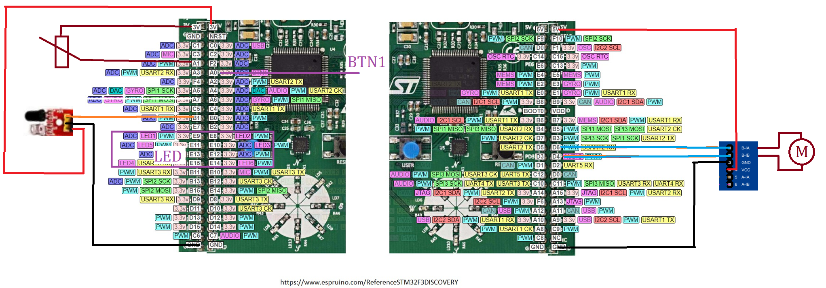
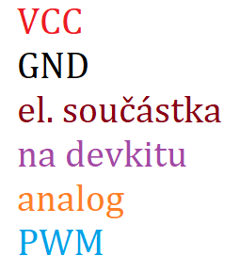

Slide 9
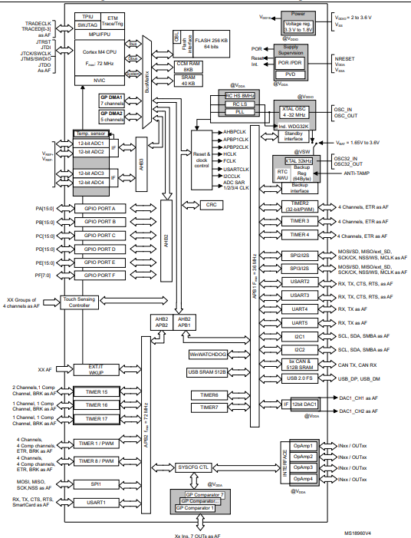
Datasheet - STM32F303xB STM32F303xC - Arm®-based Cortex®-M4 32b MCU+FPU, up to 256KB Flash+ 48KB SRAM, 4 ADCs, 2 DAC ch., 7 comp, 4 PGA, timers, 2.0-3.6 V

Slide 10
Nastavení

Slide 11
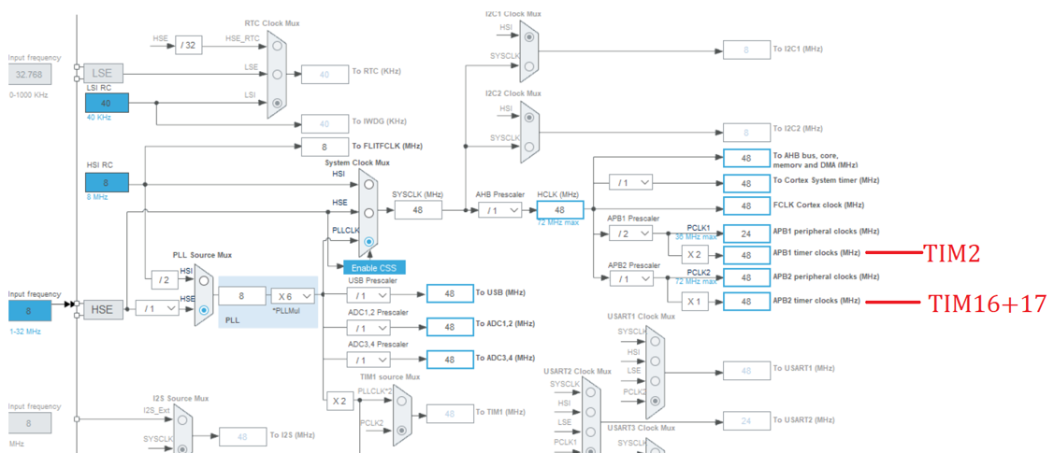

Slide 12

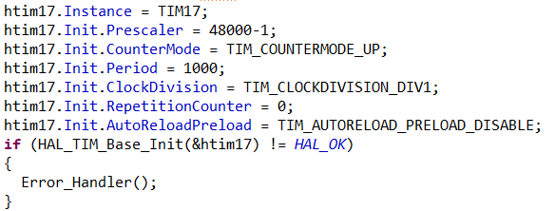
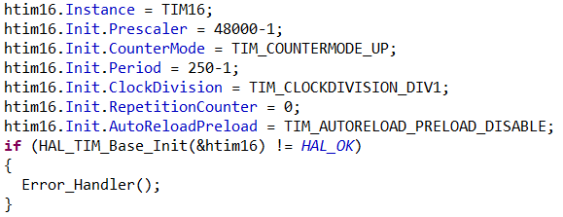
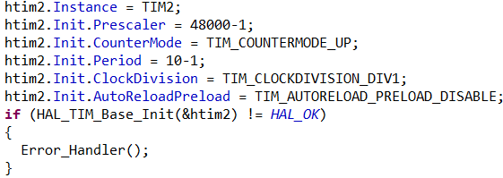
Repetition (RCR) = dělička výstupních pulsů
TIM17 period (ARR) updatována v průběhu

Slide 13
kód

Slide 14
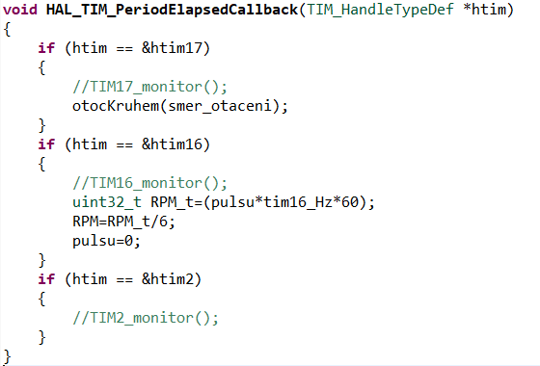
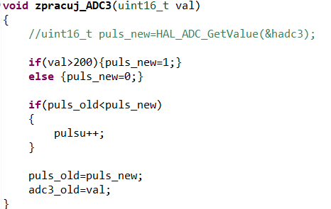
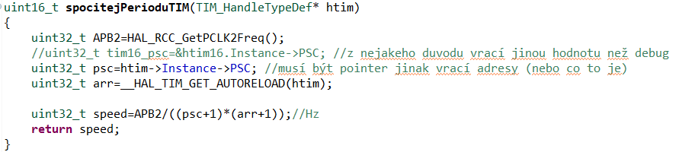

Slide 15
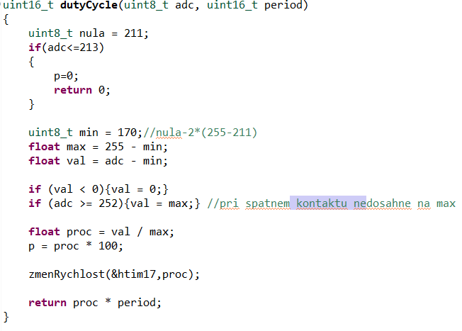
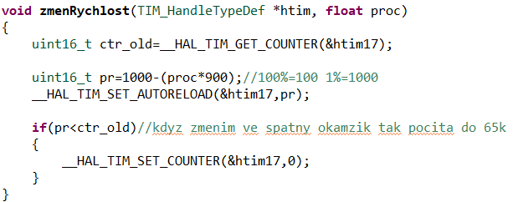
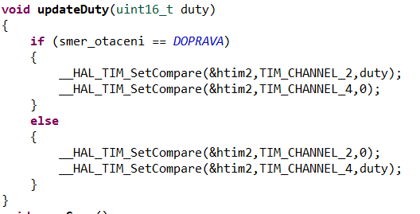

Slide 16
